Slide 1
《云南省企业就业失业数据采集系统》项目答辩
答辩人：林 晨 刘泽木 普文麒 王翊轩 祁 瑜 曹艺霖 雷明坤 时间：2023/11/30

Slide 2
01
02
项目总体情况
现场演示
03
04
个人汇报环节
Q&A

Slide 3
01
项目总体情况

Slide 4
项目整体进展
仓库地址
周次 | 主要工作
10.10 | 发布任务
第一周 10.10-10.12 | 把项目需求理清，生成了一份粗略的需求分析文档 进行了简单的分工
第二周 10.13-10.19 | 使用墨刀，进一步把页面上的业务逻辑理清 和客户进行沟通，进一步明确需求 生成了一份比较详细的需求文档
第三周 10.20-10.26 | 组织学习了vue相关知识 完成了初版的vue界面设计 形成了初步的概要设计文档 形成了第一版数据库设计
第四周 10.27-11.02 | 组织学习了springboot + mysql相关知识 初步撰写了详细设计文档 完成了登录功能、企业端备案功能、企业端数据上报功能

Slide 5
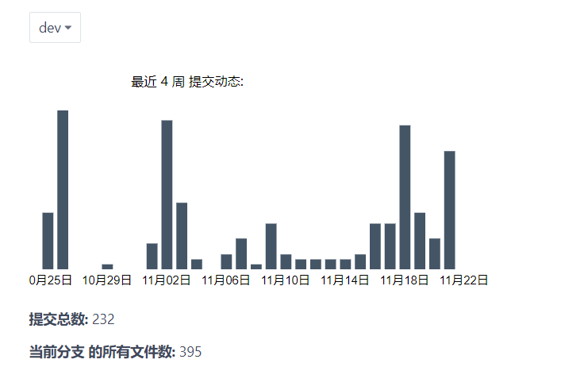
项目整体进展（续）
周次 | 主要工作
第五周 11.03-11.09 | 主要编写了业务代码 省端备案审核功能完成 70% 省市端就业报表审核、上报、驳回功能基本完成 省市端数据查询功能基本完成 省市端数据汇总功能基本完成 省市端取样分析功能基本完成
第六周 11.10-11.16 | 继续编写业务代码 省端备案信息审核功能实现完毕 省市端趋势分析、对比分析功能实现完毕 数据导出功能实现完毕 系统管理功能基本实现（包括新增用户和新增调查期）
第七周 11.17-11.23 | 准备测试数据，对系统进行测试 修复一些bug 准备答辩
仓库地址

Slide 6
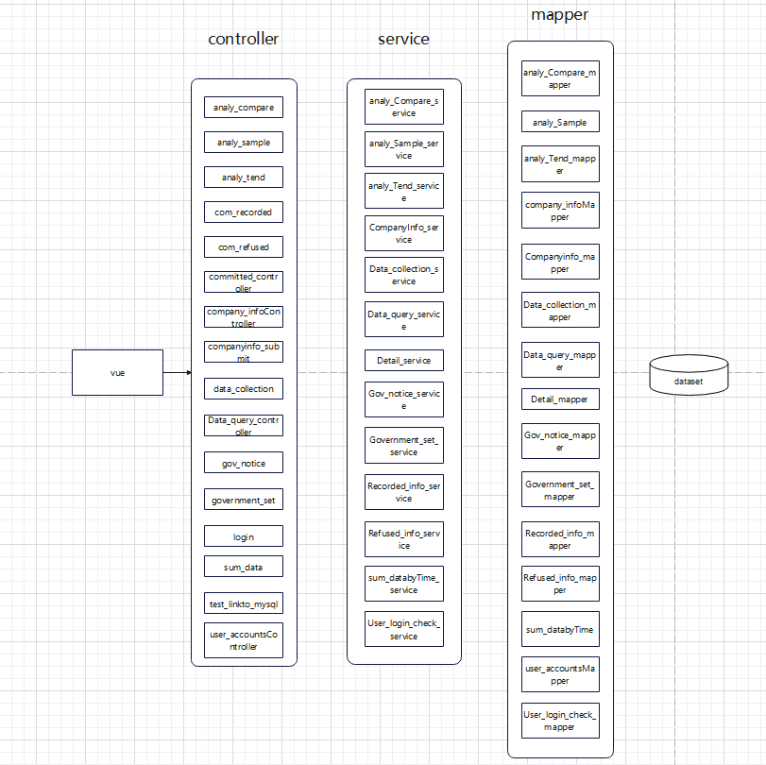
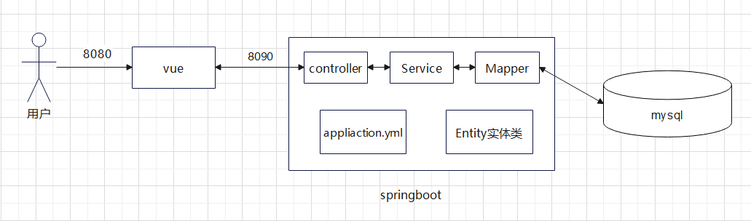
项目整体架构
Vue + SpringBoot + Mysql

Slide 7
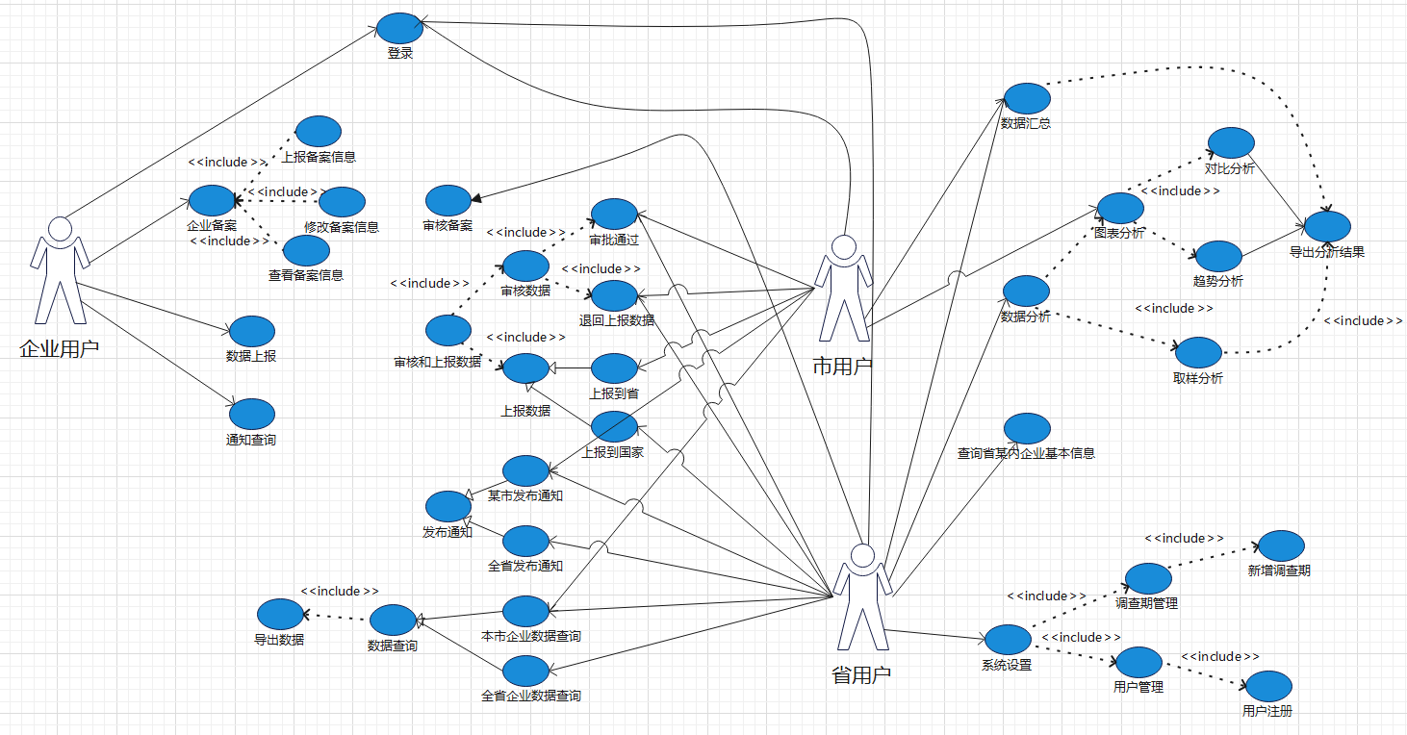
系统功能
系统完成了需求文档中的绝大多数功能：
企业端：
企业信息备案
数据上报
通知查询
省市端：
审批备案信息
审批上报数据
查询往期上报数据
发布通知
数据汇总和数据分析
系统管理

Slide 8
小组分工（功能分工）
林晨
祁瑜
刘泽木
普文麒
项目经理
企业端数据上报业务
企业端备案信息上报
省端审核备案信息
企业备案信息查询功能
省市端就业数据审核
省市端往期数据查询功能
王翊轩
雷明坤
曹艺霖
省市端数据汇总
省市端数据分析
登陆系统
系统设置
（调查期和账户管理）
通知系统

Slide 9
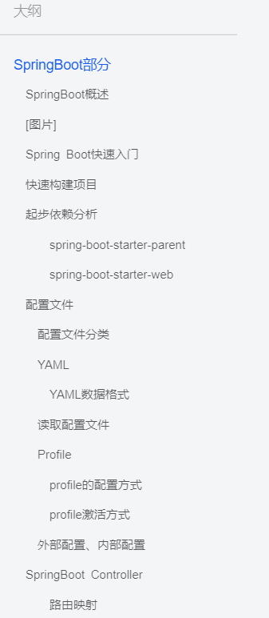
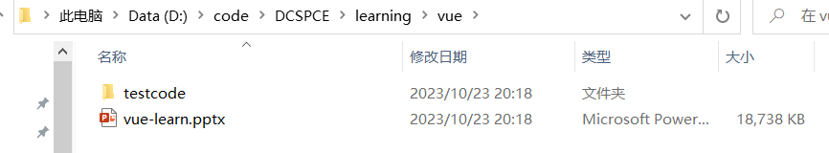
小组分工（学习任务）
除功能外，还有负责先行学习vue、springboot、mysql知识，然后或以ppt形式、或以文档的形式向其他人分享的任务
vue：王翊轩 + 普文麒
springboot + mysql： 雷明坤 + 刘泽木
数据库初步设计： 雷明坤
数据库设计文档
springboot + mysql学习文档

Slide 10
一些不足和改进空间
界面还有很大的改进空间，可以进一步”装修“
有的功能因为时间原因还没来得及完成（多维分析，系统状态分析等）
在进行项目开发的过程中由于经验问题，没有把软件工程的精髓用的很好
可能在项目开发后期，还在修改数据库的表头
由于前期对springboot不太熟悉，也没有对后端controller、service和mapper进行很好的设计
创建了大量的Entity实体类，事先没有设计好，需要的时候自己创建
系统健壮性还不太够，有的时候还有可能会跳出红色界面
可能和用户实际需求还有一定差距，还需要用户使用后获取反馈后再进行改进

Slide 11
02
现场演示

Slide 12
现场演示
整体上分成“企业备案”、“数据上报”和其他附加功能。
企业备案
省端创建企业用户 -> 企业用户第一次登入系统 -> 企业上报备案信息 -> 省端审核
数据上报
省端新建调查期 -> 企业上报就业数据 -> 省端审核并上报 -> 市端审核并上报
其他附加功能
数据汇总业务
数据分析
数据查询
通知发布

Slide 13
03
个人汇报环节

Slide 14
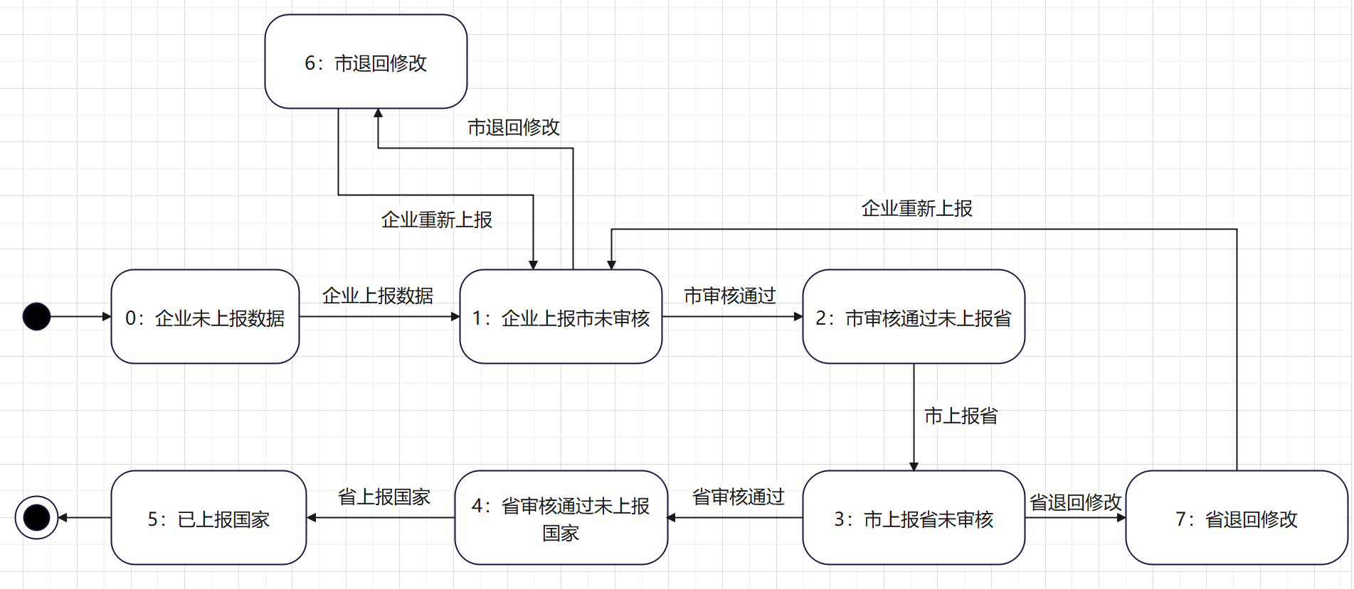
企业端数据上报业务
主要需求：完成企业的数据上报。
主要功能：将企业填报的就业数据写入调查期数据库，修改调查期数据表中的状态位。

Slide 15
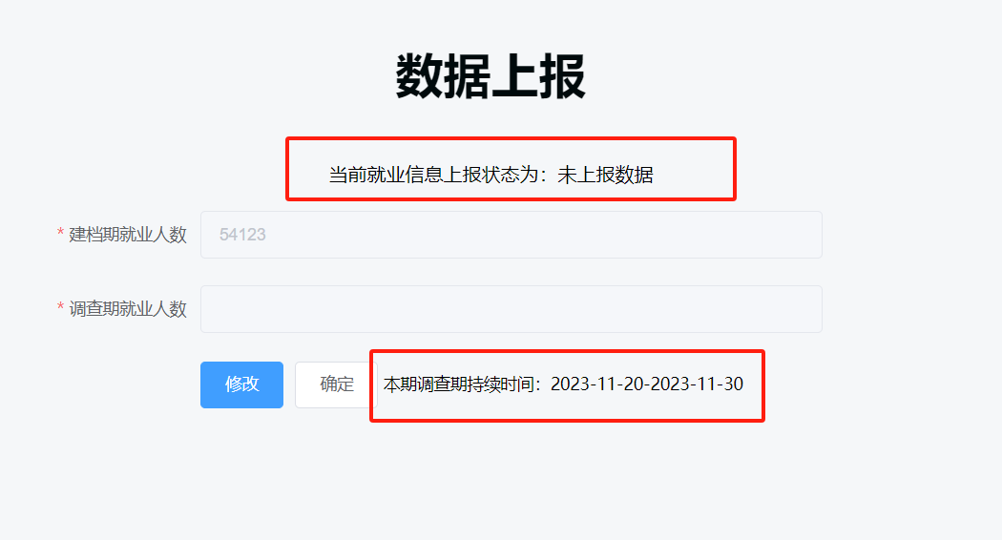
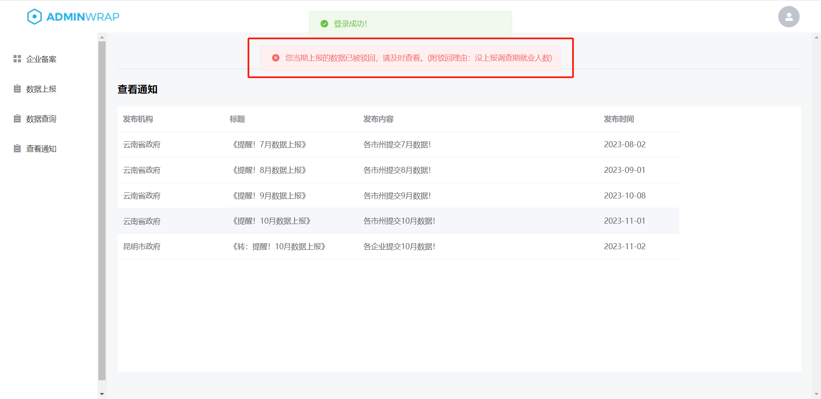
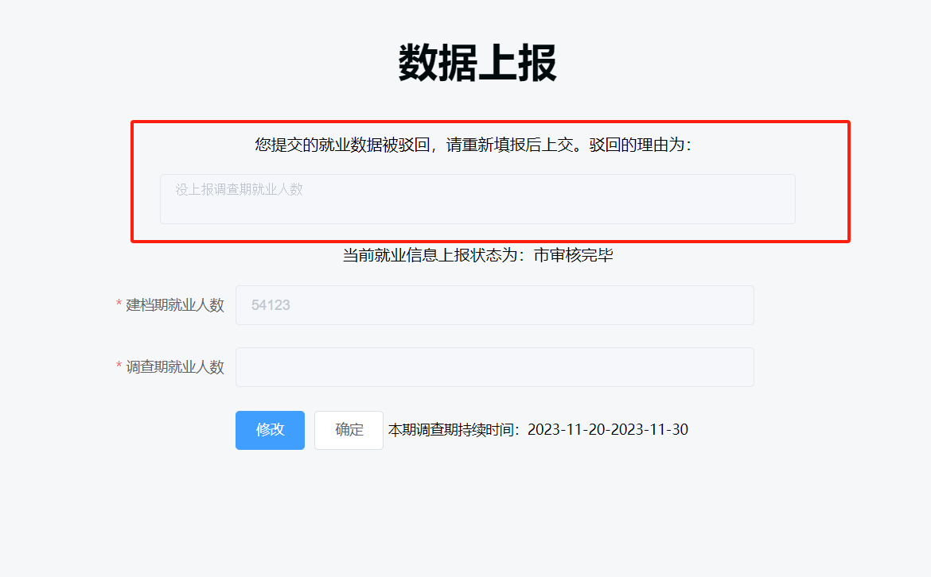
企业端数据上报业务
为了丰富用户的体验，增加了额外的功能：
显示当前的填报状态
显示未修改前的填报信息
显示当前调查期截止时间
如果被驳回
显示驳回信息、登陆时提示用户存在驳回信息等
特殊情况：
企业第一次进入时，特殊判断
只有在“未上报数据”、“退回未修改”、“上报未审核”的状态下才能点击修改

Slide 16
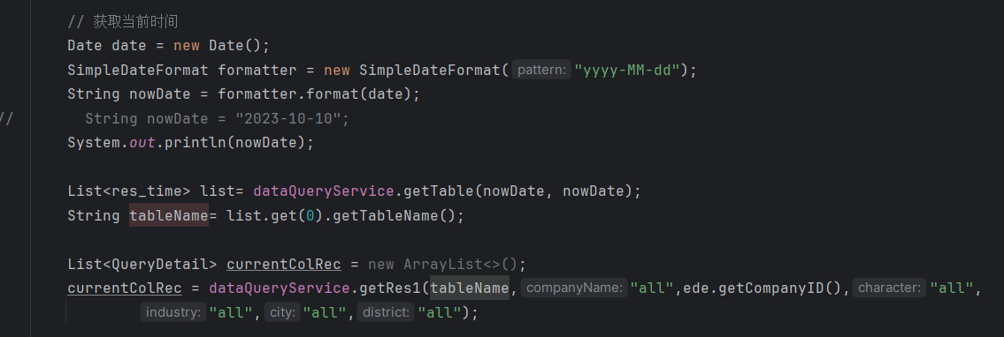
企业端数据上报业务
前后端通信主要有几个函数：
查询当前的数据上报状态
无调查期
有调查期，无初始化数据
有初始化数据
写入填报的就业信息
状态位修改
登陆时、进入数据上报页面时获取驳回信息

Slide 17
其他人的个人汇报
刘泽木：备案审核+企业信息查询
普文麒：数据审核+数据查询和导出
王翊轩：数据汇总+数据分析
祁瑜：备案上报
曹艺霖：通知管理
雷明坤：登录系统+数据库设计+系统设置

Slide 18
04
Q&A

Slide 19
感谢老师的悉心指导
Thanks for Your Attention

